Slide 1
Tekijänoikeus ja Creative Commons Nimeä -lisenssi
Tekijänoikeusasiamies Maria Rehbinder, Taideyliopistojen tekijänoikeuspalvelu
.
Teksti: © 2017 Maria Rehbinder
Valokuva: © 2015 Mikko Säteri
Tämä teos on lisensioitu Creative Commons Nimeä 4.0 Kansainvälinen –lisenssillä

Slide 2
Tekijänoikeuslain mukaiset oikeudet
Tekijänoikeus syntyy tekijälle, joka on luonnollinen henkilö, lähioikeudet voivat syntyä myös oikeushenkilölle kuten korkeakoululle. Videon lähioikeus syntyy videon tuottajalle. Sui generis tietokanta-oikeus syntyy investoijalle.
Tekijänoikeuslaissa määritellään taloudelliset ja moraaliset oikeudet, kappaleen valmistaminen ja yleisön saataville saattaminen, sekä isyysoikeus ja kunnioittamisoikeus.
Isyysoikeus velvoittaa nimeämään tekijän hyvän tavan mukaisesti.

Slide 3
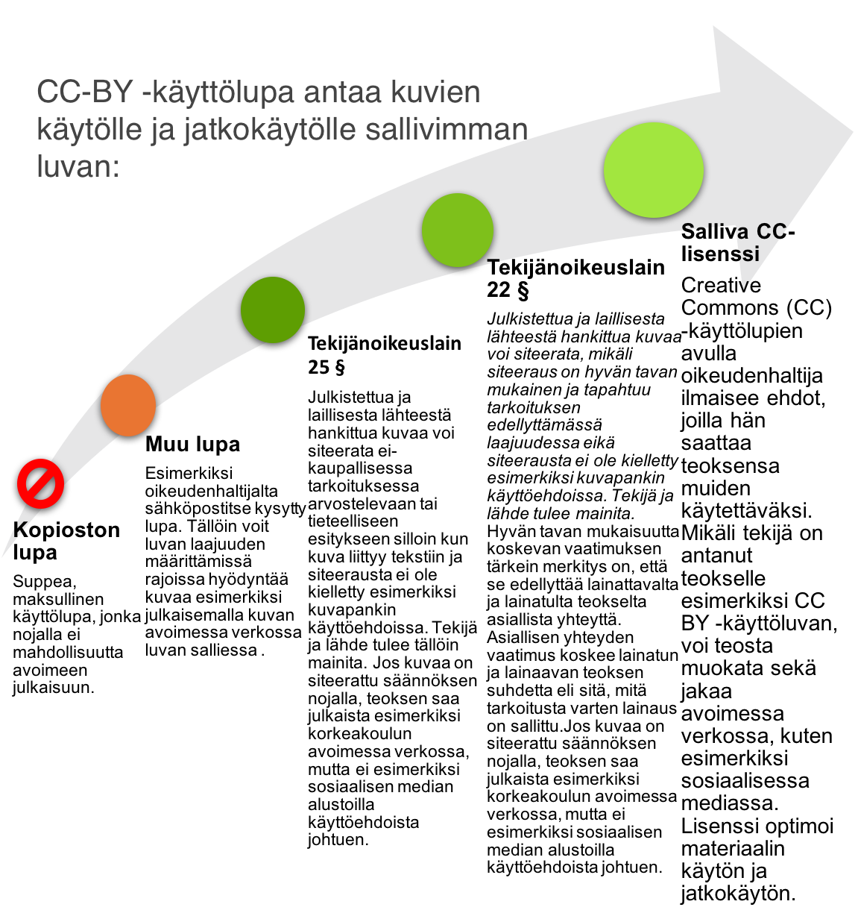

Slide 4
Creative Commons- lisenssit lisensioivat tekijänoikeuslain mukaisia oikeuksia
Creative Commons lisenssien tavoitteena on poistaa tekijänoikeuslainsäädännön asettamat esteet materiaalien jakamiselle ja jatkokäytölle
CC-lisenssit tarjoavat standardilisenssejä, joiden avulla saavutetaan helposti juridinen yhteentoimivuus materiaaleille joita halutaan jakaa ja joiden osalta tekijät ja oikeudenhaltijat haluavat mahdollistaa jatkokäytön

Slide 5
Creative Commons 4.0 lisenssiperhe
CC 4.0 lisenssiperhe on luotu 70 valtion juristien kansainvälisessä yhteistyössä, johon mm. Suomen Creative Commons järjestöä edustava (affiliate organisation) Aalto-yliopisto osallistui.
Aalto-yliopiston Tutkimus- ja innovaatiopalvelujen ja Taideyliopiston tuottama Taideyliopistojen tekijänoikeuspalvelu käänsi suomeksi CC 4.0 lisenssiperheen ja CC0 luopuman. Käännökset eri kielille ovat samansisältöisiä ja samanarvoisia, tekijänoikeuslainsäädäntöön viittavat termit ovat kansainvälisistä tekijänoikeussopimuksista ja EU:n direktiiveistä.

Slide 6
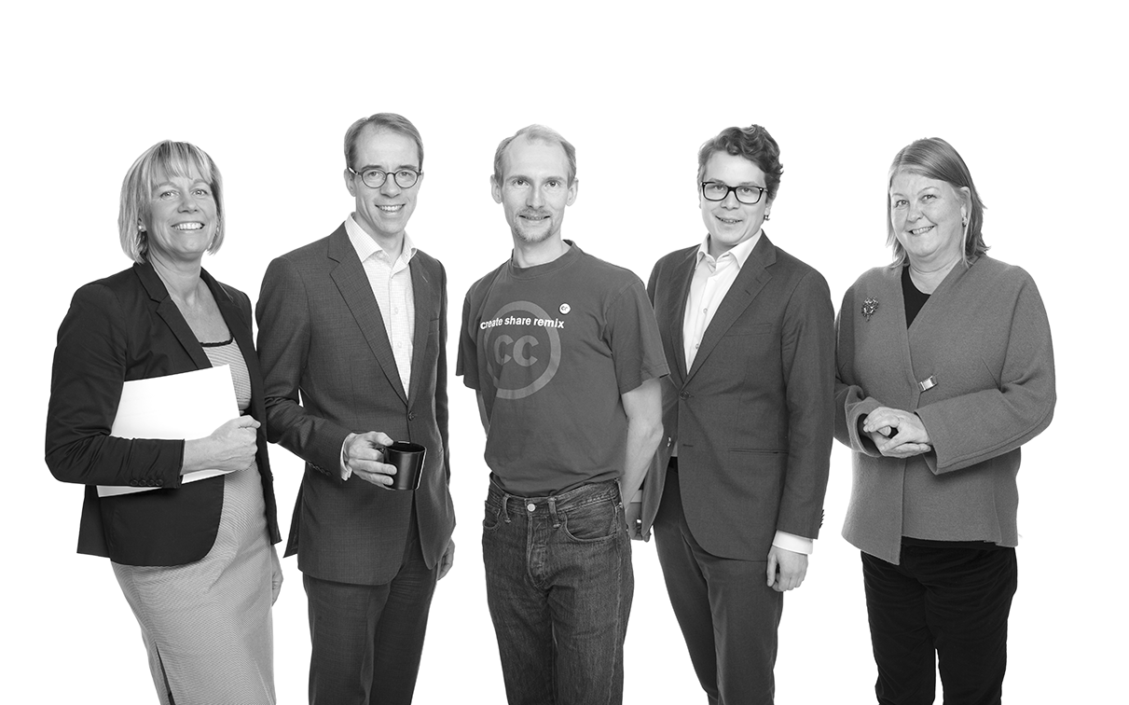
CC 4.0 ja CC0 -suomennoksen tehnyt tiimi. Vasemmalta: Tekijänoikeusasiamies Maria Rehbinder, AA Martin von Willebrand, tutkija Tarmo Toikkanen, lakimies Henri Tanskanen, auktorisoitu kääntäjä Liisa Laakso-Tammisto.
Valokuuva: Mikko Säteri, valokuva on lisensoitu Creative Commons Nimeä 4.0 Kansainvälinen –lisenssillä http://creativecommons.fi/2015/01/cc0-suomennettu/

Slide 7
Creative Commons lisenssien ehtoja tulee noudattaa
Käyttämällä oikeuksia ehtojen mukaisesti syntyy sopimus, käyttölupa on voimassa vain jos noudatat käyttöluvan ehtoja
https://creativecommons.org/licenses/by/4.0/legalcode.fi
https://creativecommons.org/licenses/by/4.0/deed.fi

Slide 8
Lisätietoja:
Avoin tiede ja kuvien käyttö
Sivusto http://libguides.aalto.fi/imagoa
Tekijänoikeus:
http://copyright.aalto.fi/en/
Avoin julkaiseminen:
http://openaccess.aalto.fi/en/
Kysymyksiä, raportoi virheistä ja epätarkkuuksista :maria.rehbinder@aalto.fi

